Slide 1


Google アカウントの取得
https://www.kkaneko.jp/pro/colab/index.html
金子邦彦

Slide 2
Google アカウントは、無料で取得可能
各自で登録が必要
  氏名
  メールアドレス
  パスワード
  電話番号
  生年月日
  性別
各自でよく確認し、心配なことがある場合には取りやめてください。

Slide 3
Google アカウント
Google アカウントは、Google のオンラインサービス等の利用のときに使うアカウント
ID, パスワード
（ID, パスワードは自分で決める）
Google Colaboratory での、プログラムの編集や実行のときにも利用

Slide 4
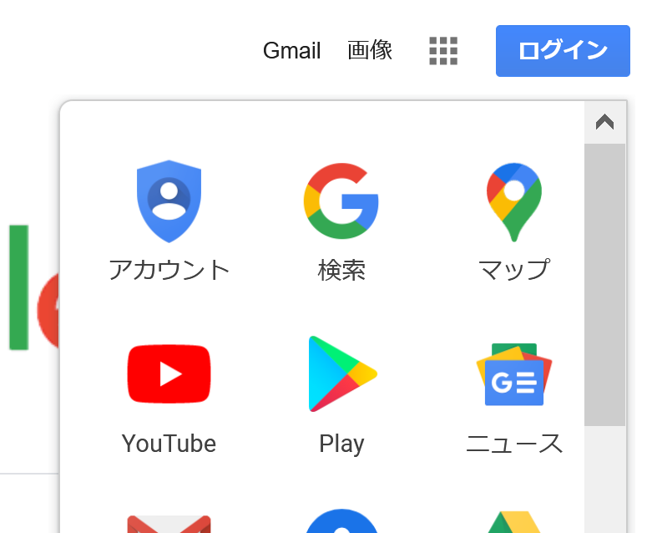
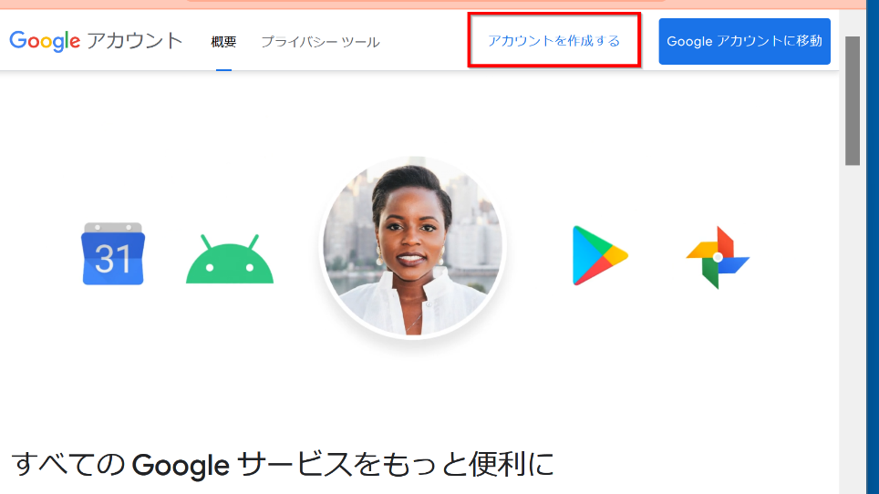
① Google の Web ページ
を開く
https://www.google.com/
② 右上のメニューで「アカウント」を選ぶ
③ 「アカウントを作成する」をクリック

Slide 5
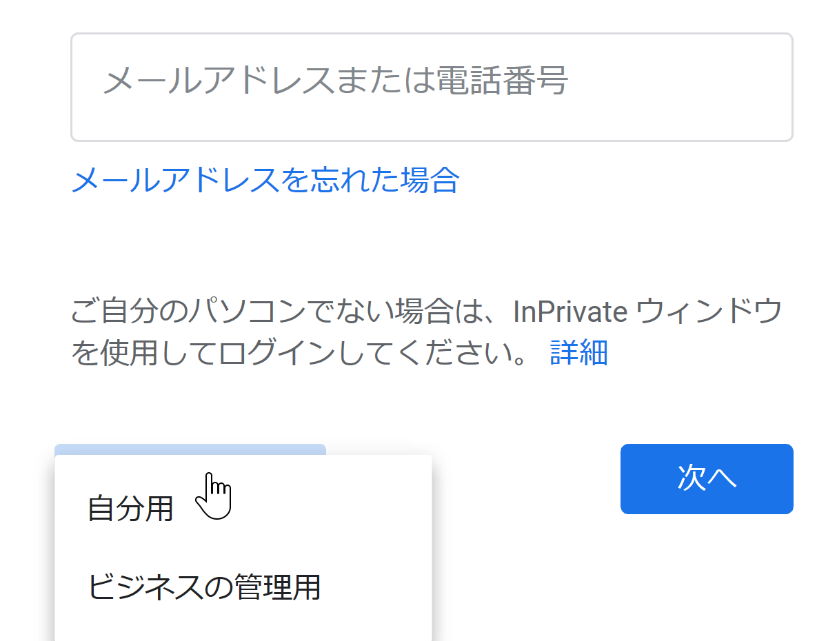
④ 右のような画面が出たとき
は「自分用」を選ぶ
※「ビジネスの管理用」は
Google の有料サービス
G Suite のこと（関係ない）

Slide 6
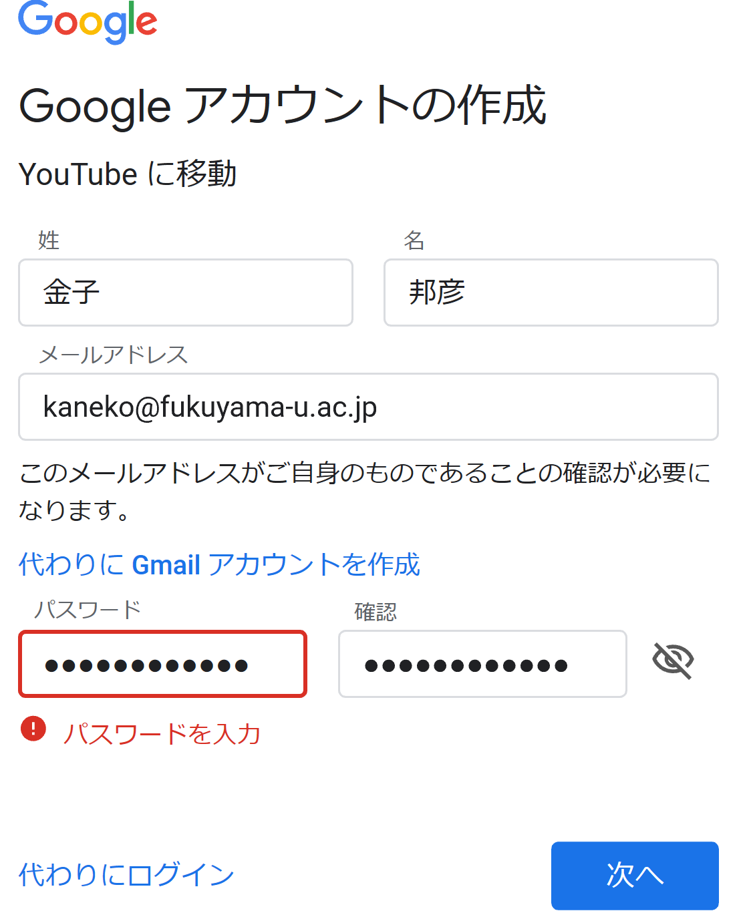
⑤ 次の情報を登録する
姓，名
自分が希望するメールアドレス
＜ユーザー名＞@gmail.com
パスワード（２か所），
電話番号
生年月日，性別

Slide 7
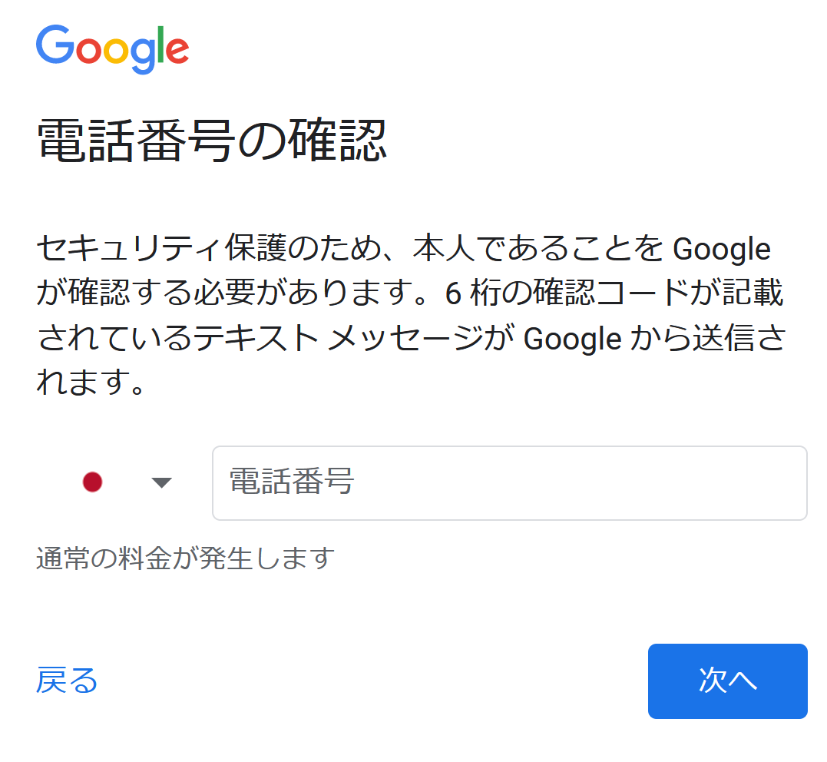
⑥ 本人確認のための電話番号を入れ，「次へ」をクリック．
※ 電話番号は，スマートフォンの電話番号が便利
⑦その後、電話での指示に従う
電話番号は
80-1234-5678
90-1234-5670
のように入れる
（先頭の 0 無し）

Slide 8
全体まとめ
Google アカウントの取得
Google アカウントは無料で取得可能。
必要な登録情報：氏名、メールアドレス、パスワード、電話番号（本人確認用）、生年月日、性別。
Google のオンラインサービス（例：Google Colaboratory）で利用可能。
注意点
必要な情報をよく確認する。
心配な点があれば、取得を取りやめる。
手順
Google の Web ページ https://www.google.com/
右上のメニューで「アカウント」を選ぶ。
「アカウントを作成する」をクリック。
「自分用」を選ぶ（「ビジネスの管理用」は有料サービス G Suite ）。
必要な情報を登録。
本人確認のための電話番号を入力。その後指示に従う。

